Slide 1

第五章 中央处理器
信息学院计算机系
邹先霞

Slide 2
[教学目标与要求]
使学生掌握CPU的基本组成、指令周期的概念，掌握微程序控制器的基本控制思想、结构原理及基本设计方法，完成对整个计算机的基本设计。了解硬布线控制器的基本原理以及流水CPU的基本概念。
[重点] CPU的基本组成，指令周期，微程序控制器
[难点] 对指令周期的理解，指令周期分析，微程序控制器的工作原理和工作过程，微指令格式设计，微地址转移逻辑设计，CPU实例分析

Slide 3
第五章 中央处理器
CPU的功能和组成 (掌握)
指令周期（掌握）
时序产生器和控制方式(理解)
微程序控制器（掌握）
微程序设计技术（掌握）
硬布线控制器(理解)
CPU的新技术(理解)
教学要求
课堂上注意听讲、重要的是理解
课堂外一定要看书复习或预习、完成作业

Slide 4
5.8 CPU的新技术

Slide 5
5.8 流水CPU
并行处理技术
并行性的两种含义：
同时性 指两个以上事件在同一时刻发生；
并发性 指两个以上事件在同一时间间隔内发生。
  时间并行
  空间并行
  时间并行+空间并行

Slide 6
微程序控制器——设计技术
微指令的执行方式
  串行执行方式
微周期
微周期
取i条 执行i条 取i+1条 执行i+1条

Slide 7
微程序控制器——设计技术
  并行执行方式
取i条 执行i条
取I+1条 执行I+1条
取I+2条 执行I+2条

Slide 8
1.时间并行
时间并行指时间重叠，在并行性概念中引入时间因素，让多个处理过程在时间上相互错开，轮流重叠地使用同一套硬件设备的各个部分，以加快硬件周转而赢得速度。
2.空间并行
空间并行指资源重复，在并行性概念中引入空间因素，以“数量取胜” 为原则来大幅度提高计算机的处理速度。
3.时间并行+空间并行
指时间重叠和资源重复的综合应用 ，既采用时间并行性又采用空间并行性。显然，第三种并行技术带来的高速效益是最好的。

Slide 9
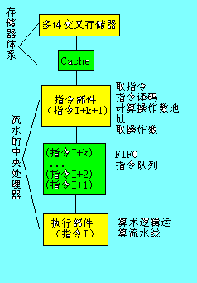
流水计算机的系统组成
现代流水计算机的系统组成原理如下图所示。其中CPU按流水线方式组织，通常由三部分组成：指令部件、指令队列、执行部件。这三个功能部件可以组成一个3级流水线。

Slide 10
流水CPU的时空图
计算机的流水处理过程非常类似于工厂中的流水装配线。为了实现流水，首先把输入的任务(或过程)分割为一系列子任务，并使各子任务能在流水线的各个阶段并发地执行。当任务连续不断地输入流水线时，在流水线的输出端便连续不断地吐出执行结果，从而实现了子任务级的并行性。
下面通过时空图来证明这明这个结论。

Slide 11
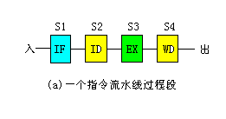
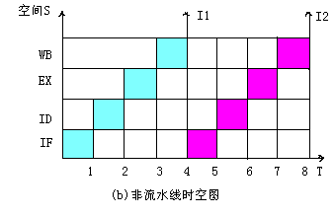
表示流水CPU中一个指令周期的任务分解。
表示非流水计算机的时空图

Slide 12
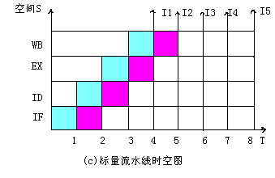
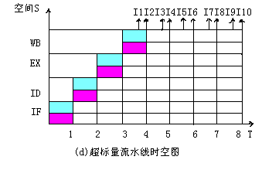
表示流水计算机的时空图。
表示超标量流水计算机的时空图。

Slide 13
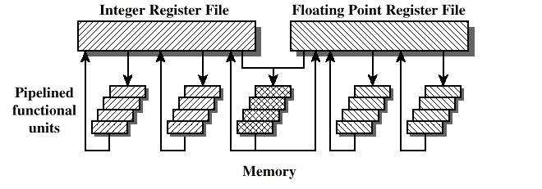
超标量(Superscalar)
超标量实际上是并行处理思想在微处理器设计中的应用。

Slide 14
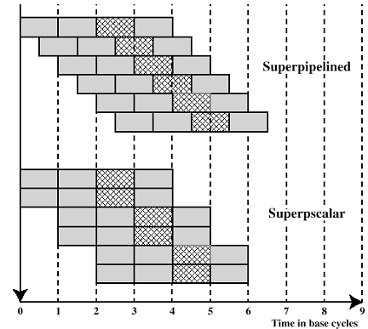
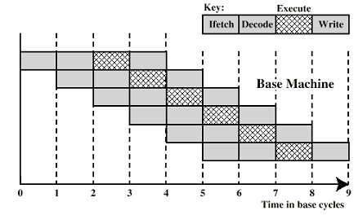
超标量和超流水

Slide 15
  流水线的分类
    指令流水线
    算术流水线
    处理机流水线
  流水线中的主要问题
    资源相关
    数据相关
    控制相关

Slide 16
资源相关
资源相关是指多条指令进入流水线后在同一机器时钟周期内争用同一个功能部件所发生的冲突。
数据相关
在一个程序中，如果必须等前一条指令执行完毕后，才能执行后一条指令，那么这两条指令就是数据相关的。
控制相关
控制相关冲突是由转移指令引起的。当执行转移指令时，依据转移条件的产生结果，可能为顺序取下条指令；也可能转移到新的目标地址取指令，从而使流水线发生断流。
解决控制相关的途径
-后退法：遇到转移指令，则暂停输入新指令，等待结果
-转移预测法：遇到条件转移时，先选定一个分支，若猜测
正确则继续按流水进行，否则转回到分支点

Slide 17
流水线的优化
数据相关
  写后写（WAW）
  读后写（RAW）
  写后读（WAR）
解决数据相关的途径
  定向或后退法
  设置相关的专用通路
  改变流水的顺序

Slide 18
流水线中有三类数据相关冲突：写后读相关；读后写相关；写后写相关。判断以下三组指令各存在哪种类型的数据相关。
(1) I1: ADD R1，R2，R3 ； (R2) + (R3)->R1
I2: SUB R4，R1，R5 ； (R1) - (R5)->R4
(2) I3: STA M(x)，R3 ； (R3)->M(x)，M(x)是存储器单元
I4: ADD R3，R4，R5 ； (R4)+(R5)->R3
(3) I5: MUL R3，R1，R2 ； (R1)×(R2)->R3
I6: ADD R3，R4，R5 ； (R4) + (R5)->R3

Slide 19
第(1)组指令中，I1指令运算结果应先写入R1，然后在I2指令中读出R1内容。由于I2指令进入流水线，变成I2指令在I1指令写入R1前就读出R1内容，发生RAW相关。
第(2)组指令中，I3指令应先读出R3内容并存入存储单元M(x)，然后在I4指令中将运算结果写入R3。但由于I4指令进入流水线，变成I4指令在I3指令读出R3内容前就写入R3，发生WAR相关。
第(3)组指令中，如果I6指令的加法运算完成时间早于I5指令的乘法运算时间，变成指令I6在指令I5写入R3前就写入R3，导致R3的内容错误，发生WAW相关 。

Slide 20
Pentium CPU
Pentium是Intel公司生产的超标量流水处理器，早期使用5V工作电压，后期使用3.3V工作电压。CPU的主频是片外主总线时钟频率(60MHz或66MHz)的倍频，有120，166，200MHz等多种。
CPU内部的主要寄存器宽度为32位，故认为它是一个32位微处理器。但它通向存储器的外部数总线宽度为64位，每次总线操作可以同时传输8个字节。以主总线(存储器总线)时钟频率66MHz计算，64位数据总线可使CPU与主存的数据交换速率达到528MB/s。
CPU支持多种类型的总线周期，其中一种称猝发模式，在此模式下，可在一个总线周期内读出或写入256位(32字节)的数据。

Slide 21
CPU外部地址总线宽度是36位，但一般使用32位宽，故物理地址空间为4096MB(4GB)。虚拟地址空间为64TB，分页模式除支持4KB页面外(与486相同)，还支持2MB和4MB页面。其中2MB页面的分页模式必须使用36位地址总线。
CPU内部分别设置指令cache和数据cache，外部还可接L2cache。CPU采用U，V两条指令流水线，能在一个时钟周期内发射两条简单的整数指令，也可发射一条浮点指令。
操作控制器采用硬布线控制和微程序控制相结合的方式。大多数简单指令用硬布线控制实现，在一个时钟周期内执行完毕。对微程序实现的指令，也在2—3个时钟周期内执行完毕。

Slide 22
Pentium具有非固定长度的指令格式，9种寻址方式，191条指令，但是在每个时钟周期又能执行两条指令。因此它具有CISC和RlSC两者的特性，不过具有的CISC特性更多一些，因此被看成为一个CISC结构的处理器。以CISC结构实现超标量流水线，并有BTB方式的转移预测能力。

Slide 23
奔腾CPU的结构框图
CPU的结构框图请参见教材。
(1)超标量流水线
(2)指令cache和数据cache
(3)浮点运算部件
(4)动态转移预测技术

Slide 24
RISC CPU
RISC的三个要素是：
(1)一个有限的简单的指令集；
(2)CPU配备大量的通用寄存器；
(3)强调对指令流水线的优化。

Slide 25
基于三要素的RISC机器的特征是：
(1)使用等长指令，目前的典型长度是4个字节。
(2)寻址方式少且简单，一般为2—3种，最多不超过4种，绝不出现存储器间接寻址方式。
(3)只有取数指令、存数指令访问存储器。指令中最多出现RS型指令，绝不出现SS型指令。
(4)指令集中的指令数目一般少于100种，指令格式一般少于4种。
(5)指令功能简单，控制器多采用硬布线方式，以期更快的执行速度。

Slide 26
(6)平均而言，所有指令的执行时间为一个处理时钟周期。
(7)指令格式中用于指派整数寄存器的个数不少于32个，用于指派浮点数寄存器的个数不少于16个。
(8)强调通用寄存器资源的优化使用。
(9)支持指令流水并强调指令流水的优化使用。
(10)RlSC技术的复杂性于它的编译程序，因此软件系统开发时间比CISC机器长。

Slide 27
典型实例
Pentium II
PowerPC
MIPS R10000
UltraSPARC II
IA-64/Merced

Slide 28
多媒体CPU
媒体
多媒体技术
多媒体技术解决的主要问题有：
1.图像与声音的压缩技术
2.适应多媒体技术的软件技术
3.计算机系统结构方面的技术

Slide 29
MMX技术:
MMX是一种多媒体扩展结构技术，它极大提高了计算机在多媒体和通信应用方式的功能。带有MMX技术的CPU特别适合于数据量很大的图形、图像数据处理，从而使三维图形、图画、运动图像为目标的MPEG视频、音乐合成、语音识别、虚拟现实等数据处理的速度有了很大提高 。
MMX技术集成到新一代Pentium CPU时，主要体现在：
①采用4种新的数据类型，②使用8个64 位宽的MMX寄存器，③增设57条新指令。

Slide 30
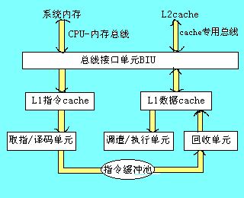
动态执行技术
动态执行技术 是指通过预测程序流来调整指令的执行，并分析程序的数据流来选择指令执行的最佳顺序。动态执行技术涉及数据相关性及指令调度法、转移预测法、指令的发射顺序与完成顺序等流水技术基本要素。

Slide 31
实现动态执行的关键：取消传统的“取指” 和“执行”两阶段之间指令需要线性排列的限制，而使用一个指令缓冲池以开辟一个较长的指令窗口，以便允许执行单元能在一个较大的范围内调遣和执行已译码过的程序指令流。
与指令缓冲池相连的三个硬件单元是：
取指/译码单元，调遣/执行单元，回收单元

